Slide 1
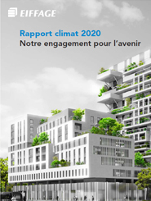
LE CONTEXTE DE LA NECESSAIRE STRATEGIE BAS-CARBONE
INTERNE
GROUPE
DES PROJETS PHARES
UN CONTEXTE REGLEMENTAIRE
UN CONTEXTE POLITIQUE
UN CONTEXTE ECONOMIQUE
HYPERION
BORDEAUX
ZERO
ARTIFICIALISATION NETTE
RAPPORT CLIMAT 2020
CONVENTION
CITOYENNE
POST
COVID
ECOQUARTIER LAVALLEE
CHÂTENAY-MALABRY
REGLEMENTATION
ENVIRONNEMENTALE
2020
ELECTIONS
MUNICIPALES
COUTS
CONSTRUCTION
VILLAGE DES ATHLETES
SAINT OUEN

Slide 2
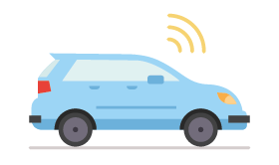
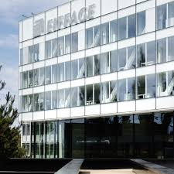
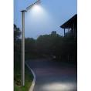
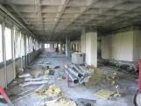
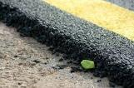
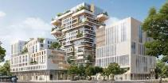
Revoir ces engagements au regard du Rapport Climat
DEPLACEMENT DES COLLABORATEURS
SCOPE 1
NOS INSTALLATIONS, BUREAUX & EQUIPEMENTS
EGES
DIRECTES ET INDIRECTES DE L’ENTREPRISE
SCOPE 2
NOS EMISSIONS DE GAZ A EFFET DE SERRE (EGES) LIES AUX ACHATS ELECTRICITE, ENERGIE, CHALEUR…
SCOPE 3
NOS EMISSIONS DE GAZ A EFFET DE SERRE (EGES) LIES A NOS ACTIVITES CONCRETES
EGES
LIEES A NOS PRODUITS

Slide 3
Des outils pour s’engager dans le SCOPE 3a
UNE CHARTE
TROIS AXES DE TRAVAIL
TROIS PRIORITES
EIFFAGE AMENAGEMENT
EIFFAGE IMMOBILIER
EIFFAGE CONSTRUCTION
CPAUPE
MARCHE DE TRAVAUX
Dimension Urbaine
Participer au choix de la ville de développement local
Ressources
Améliorer notre Impact
ECONOMIE CIRCULAIRE
SOBRIETE ENERGETIQUE
SCOPE 3a
CONSTRUCTION BAS-CARBONE
Qualité de vie et Résilience
Construire un patrimoine pour 2050
Labels et reconnaissance
Avancer et partager

Slide 4
Des outils pour s’engager dans le SCOPE 3a
UNE CHARTE
TROIS AXES DE TRAVAIL
TROIS PRIORITES
EIFFAGE AMENAGEMENT
EIFFAGE IMMOBILIER
EIFFAGE CONSTRUCTION
CPAUPE
MARCHE DE TRAVAUX
Dimension Urbaine
Participer au choix de la ville de développement local
1
STRATEGIE USAGE&DATA
Ressources
Améliorer notre Impact
ECONOMIE CIRCULAIRE
SOBRIETE ENERGETIQUE
SCOPE 3a
CONSTRUCTION BAS-CARBONE
Qualité de vie et Résilience
Construire un patrimoine pour 2050
Labels et reconnaissance
Avancer et partager

Slide 5
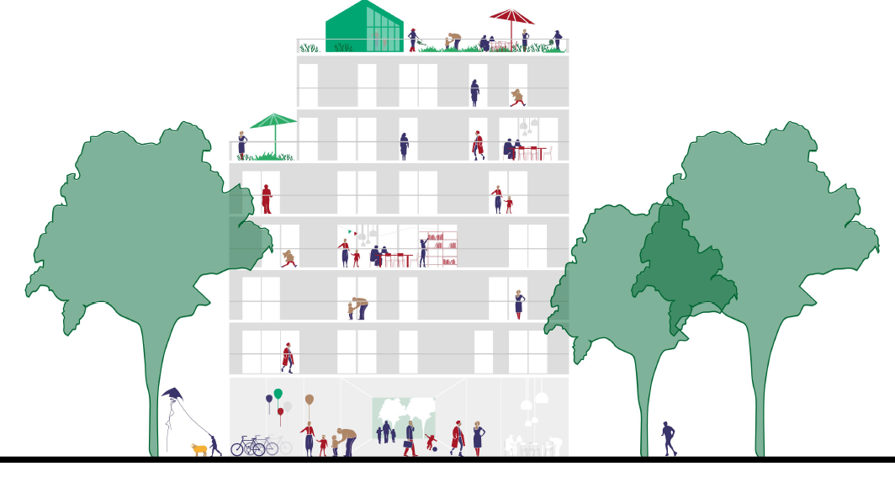
Dimension Urbaine
Participer au choix de la ville de développement local
Chauffage intelligent
1
STRATEGIE USAGE&DATA
rafraichissement
Eclairage intelligent
Compteur intelligent
BIM
Vidéo-surveillance serrure
MAQUETTE NUMERIQUE
Volets roulants connectés
GTB / GTC /GMAO
Electroménager
CARNET NUMERIQUE DU BÂTIMENT
Boites aux lettres connectées
SMART-IMMOBILIER
SMART-OCCUPANT

Slide 6
Des outils pour s’engager dans le SCOPE 3a
UNE CHARTE
TROIS AXES DE TRAVAIL
TROIS PRIORITES
EIFFAGE AMENAGEMENT
EIFFAGE IMMOBILIER
EIFFAGE CONSTRUCTION
CPAUPE
MARCHE DE TRAVAUX
Dimension Urbaine
Participer au choix de la ville de développement local
Ressources
Améliorer notre Impact
ECONOMIE CIRCULAIRE
STRATEGIE
CONCEPTION
BAS-CARBONE
2
SOBRIETE ENERGETIQUE
SCOPE 3a
CONSTRUCTION BAS-CARBONE
Qualité de vie et Résilience
Construire un patrimoine pour 2050
Labels et reconnaissance
Avancer et partager

Slide 7
Les choix énergétiques à définir par territoire

Slide 8
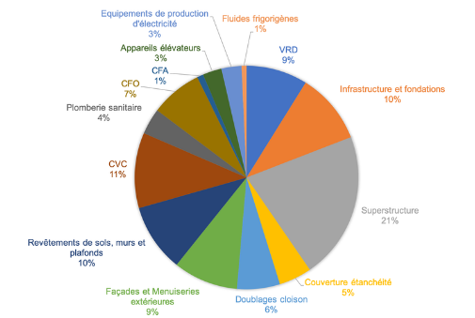
4 GROS POIDS CARBONE DANS LA CONSTRUCTION
VRD
9%
Lots Techniques
30%
Gros œuvre
36%
Second œuvre
25%
Gros œuvre
36%
Lots Techniques
30%
VRD
9%
Second œuvre
25%

Slide 9
ECONOMIE CIRCULAIRE
Démolition
Concassement
Centrale à béton
30%
des granulats entre
6 et 10 €/t
70%
des granulats livrés à
25 €/t
0/31,5
0/3 mm
3/8 mm
8/20 mm
Matériaux issus du scalpage
120 000 t
de gravats
60 000 m³ de granulats
Quelle économie?
Vente par la SEMOP
VRD
Besoin :
35 000 m³
Besoin : 18 000 m³
7 000 m³
3. Béton de construction
et VRD
3. Béton de construction
Selon norme et 100%
Quel prix du béton pour
Eiffage Construction?
Recarbonatation
Notes:
Souligner la partie recyclage en VRD (en matériaux granulaires de sous-couches mais aussi et sortie en valorisant après coupures 0/6 6/12mm par ex dans des graves bitume (GB)

Slide 10
Des outils pour s’engager dans le SCOPE 3a
UNE CHARTE
TROIS AXES DE TRAVAIL
TROIS PRIORITES
EIFFAGE AMENAGEMENT
EIFFAGE IMMOBILIER
EIFFAGE CONSTRUCTION
CPAUPE
MARCHE DE TRAVAUX
Dimension Urbaine
Participer au choix de la ville de développement local
Ressources
Améliorer notre Impact
ECONOMIE CIRCULAIRE
SOBRIETE ENERGETIQUE
SCOPE 3a
CONSTRUCTION BAS-CARBONE
3
Qualité de vie et Résilience
Construire un patrimoine pour 2050
STRATEGIE BIODIVERSITE
Labels et reconnaissance
Avancer et partager

Slide 11
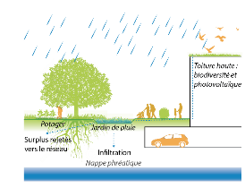
TROIS CHANGEMENTS DANS LES CCTP
TOITURE
NOUVEAUX USAGES
PLEINE TERRE
… participe à l’isolation du bâtiment hiver / été
INNOVATION îlot de Fraicheur
… réduire les effets d’îlot de Chaleur Urbain.
… réduire les effet d’îlot de Chaleur Urbain.
INNOVATION Eiffage Route
REVETEMENT SOL

